Slide 2
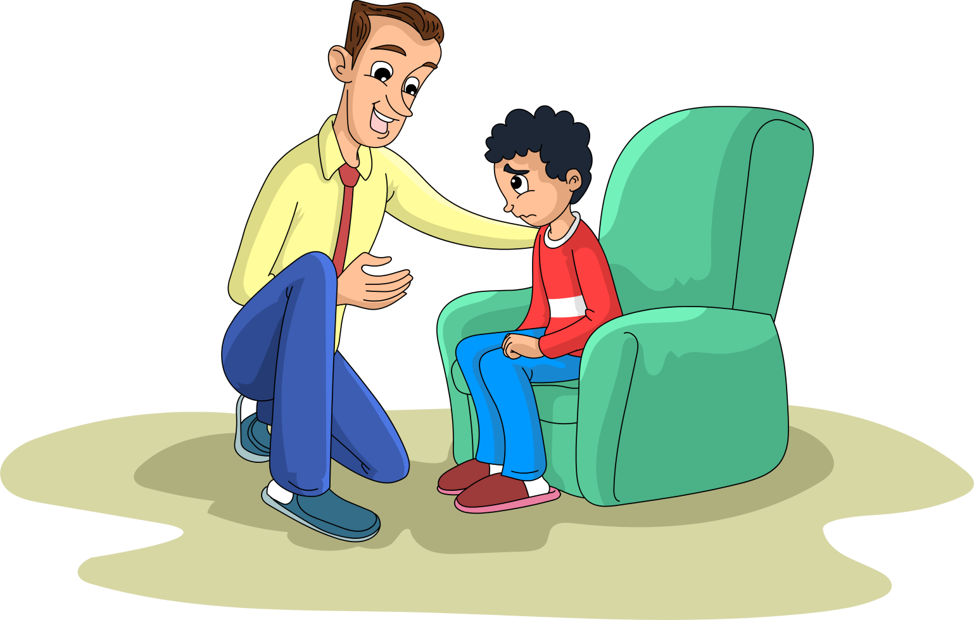
Travma,
gerçek bir ölümün veya ölüm tehdidinin bulunduğu, kişinin fiziksel ve yaşamsal bütünlüğüne yönelik
bir tehdidin oluştuğu; kişinin kendisinin yaşadığı
ya da tanık olduğu veya sevdiği bir kişinin başına
geldiğini öğrendiği sarsıcı deneyimlerdir.
Kriz,
bireyin sahip olduğu kaynaklarını ve başa çıkma mekanizmalarını aşan, katlanılması zor olarak algılanan veya yaşanan
bir olay ve durumdur.

Slide 3
Çocuk ve Ergenlerin
Kriz ve Travmatik Durumlara
Verdikleri Tepkiler
Tüm Yaş Gruplarında Yaygın Stres Belirtileri
Travmatik olayın tekrar yaşanacağından korkma,
Sevdiklerinin incineceğinden ve onlardan ayrı kalacağından korkma,
Travmatik olayları hatırlatan uyaranlardan kaçınma,
Uyku ve yeme problemleri,
Duygusal, bilişsel ve davranışsal tepkiler,
Aşırı uyarılmışlık tepkileri (öfke patlamaları, tetikte olma ve tedirginlik vb.)

Slide 4
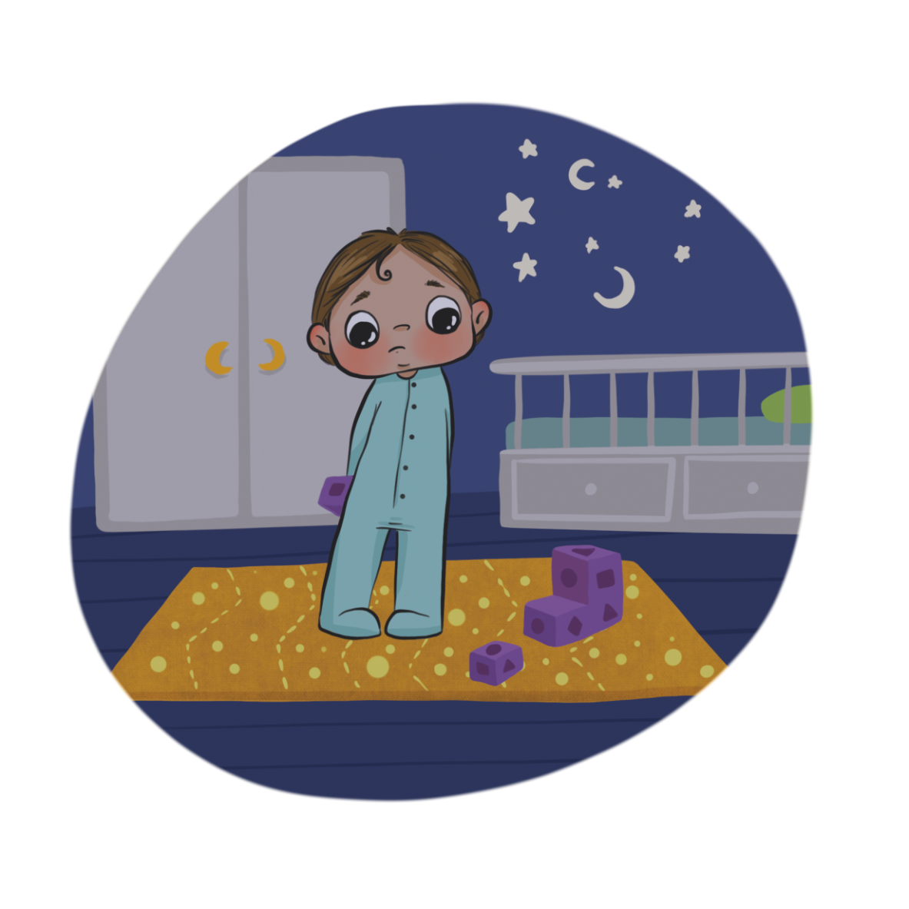
0-3 Yaş Tepkileri
- Ebeveyn/bakıcılardan ayrılmaya aşırı
tepki verme, yapışma davranışları.
- Önceki dönem davranışlara gerileme.
- Uyku ve yeme düzenindeki değişiklikler.
- Ağlama ve sinirlilik.
- Daha önce korkmadığı şeylerden korkma.
- Hiperaktivite.
- Oyun aktivitesindeki /oyun düzenlerindeki değişiklikler.
- Daha tepkisel ve talepkâr davranma ya da aşırı
bağımlılıkta artış.
- Başkalarının tepkilerine karşı artan hassasiyet.

Slide 5
4-6 Yaş/Okul Öncesinde Tepkiler
Ebeveynlere veya diğer yetişkinlere artan fiziksel temas ve sarılma arayışı.
Önceki dönem davranışlara gerileme; parmak emme vd.
Konuşmama
Hareketsizlik veya aşırı hareketlilik
Oynamayı bırakma veya tekrar eden oyunları oynamaya başlama.
Artan endişe veya kötü şeylerin tekrar olacağından endişe etme.
Artan uyku bozuklukları ve kâbuslar.
Yeme alışkanlıklarında değişme.
Kolayca kafasının karışması.
Konsantre olamama.
Bazen yaşından büyük biri gibi davranma.
Sinirlilik, öfke hali.

Slide 6
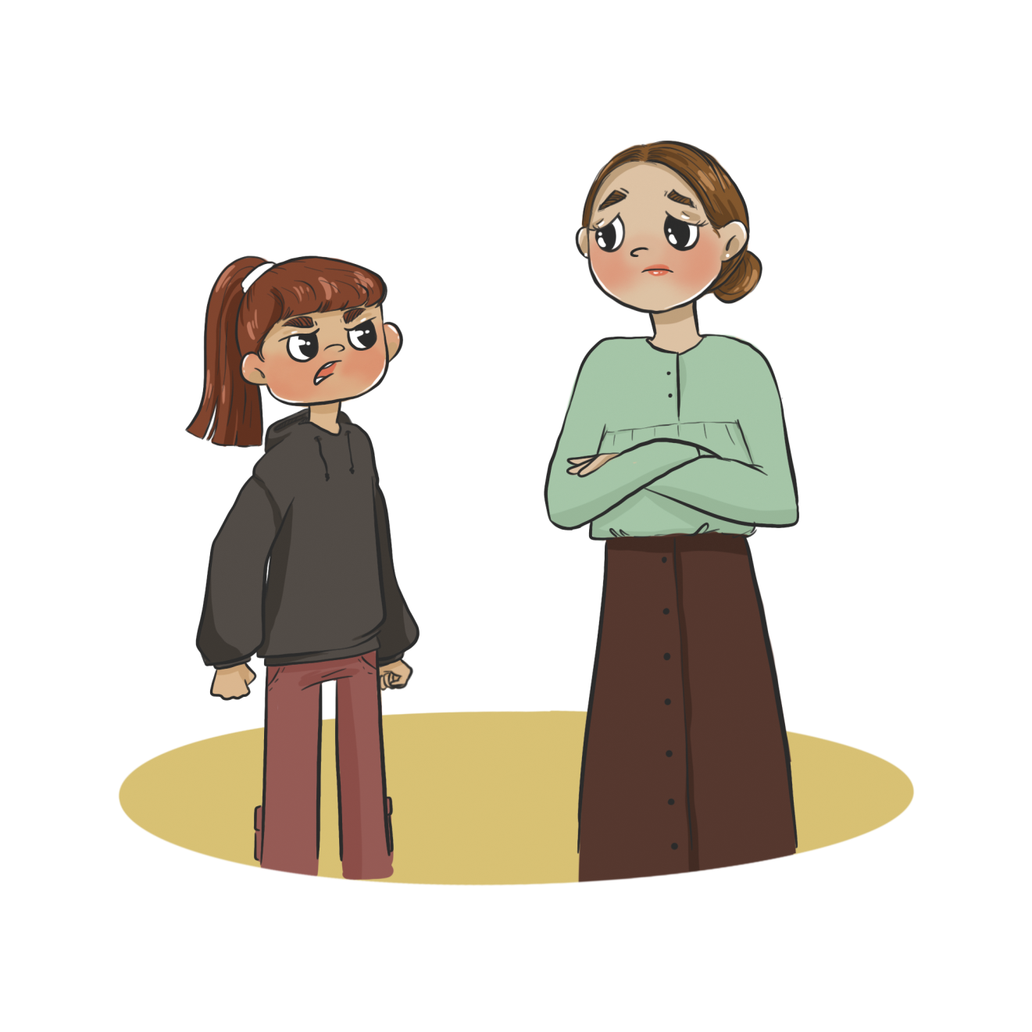
7-12 Yaş/ İlkokul
Dönemi Tepkileri
Fiziksel aktivite seviyesindeki değişiklikler.
Karışık duygu durumu ve davranışlar.
Sosyal ilişkilerden geri çekilme.
Olay hakkında tekrarlayıcı konuşmalar.
Okula gitme konusunda isteksizlik.
Korku.
Bellek, konsantrasyon ve dikkat düzeyinde zayıflama.
Uyku ve iştahsızlık.
Saldırganlık, sinirlilik veya huzursuzluk.
Fiziksel belirtilere yönelik stres
Etkilenen diğer kişilerle ilgili artan endişeler.
Kendini suçlama ve suçluluk duyguları.

Slide 7
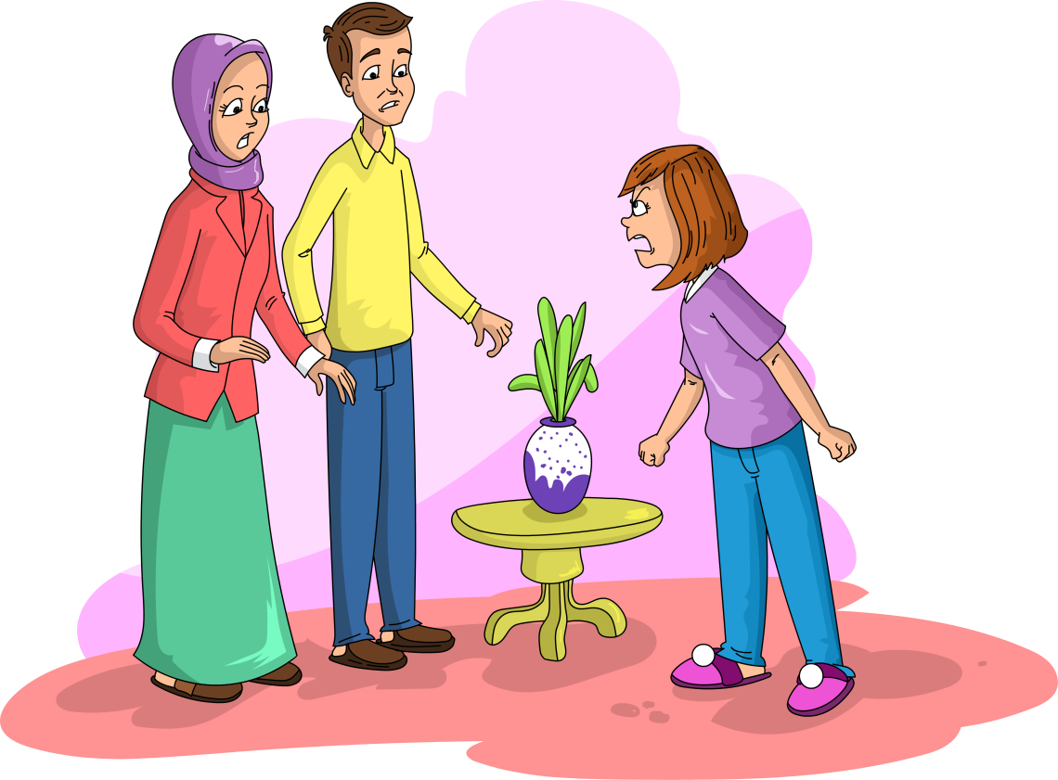
13-18 Yaş ve
Ergenlerdeki Tepkiler
Yoğun keder hissi.
Olayda yaralananlara yardım edemediği
için kendini suçlama ve utanç hissi.
Etkilenen diğer kişilerle ilgili aşırı endişe.
Kendine acıma hissedebilir.
Kişilerarası ilişkilerdeki değişiklikler.
Risk alma, kendine zarar verme
Kaçınma davranışı veya saldırganlık gösterme.
Dünya görüşünde büyük değişimler.
Umutsuzluk duygusu hissediyor
Otoriteye meydan okuyun.
Akran ilişkilerine daha fazla yönelme.
Sinirlilik, öfke patlamaları.

Slide 8
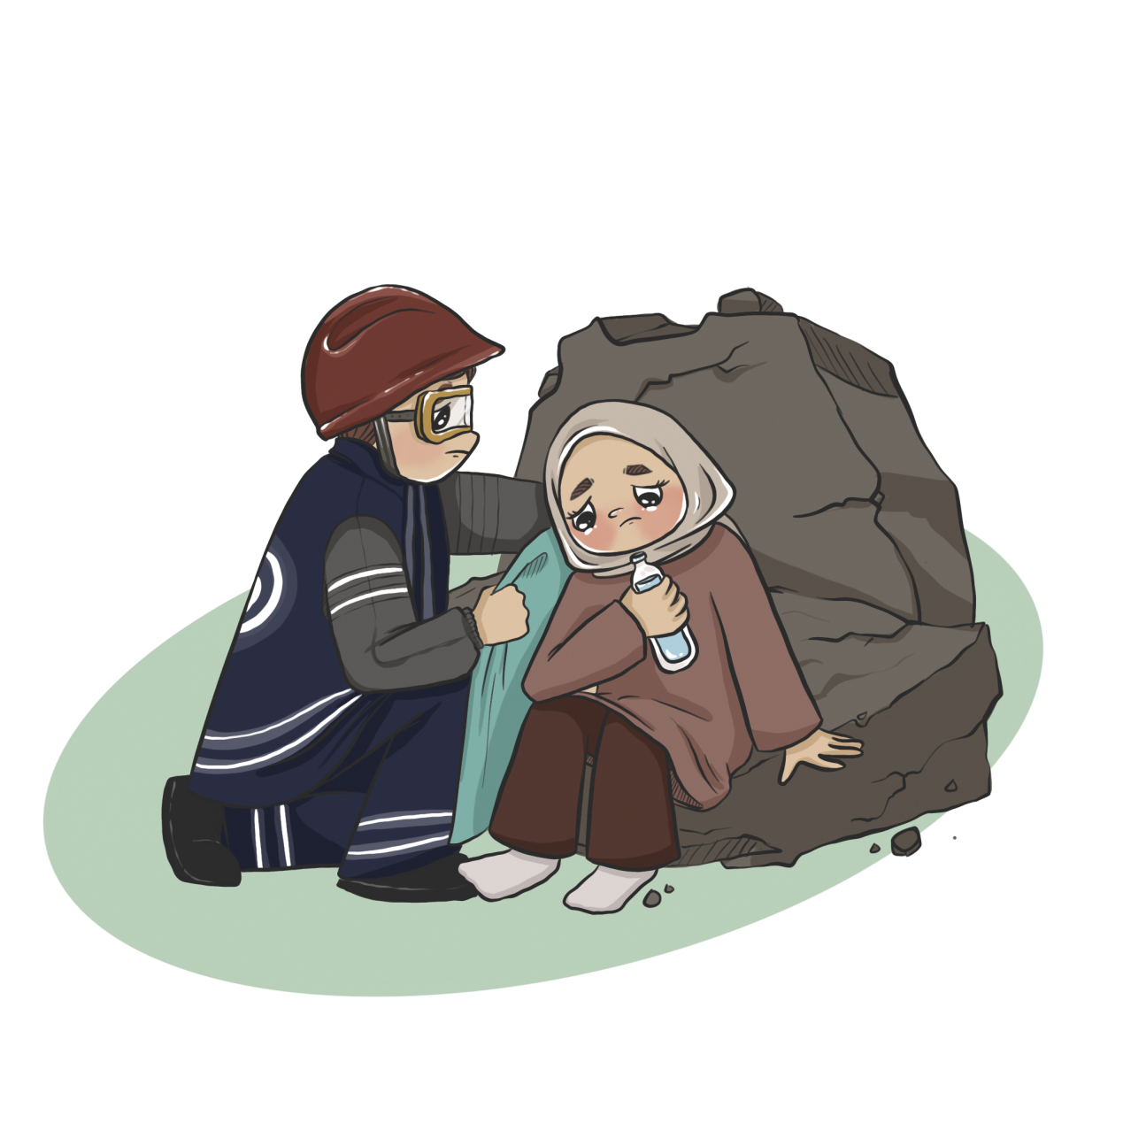
Psikolojik İlk Yardım
(PİY) Nedir?
Psikolojik ilk yardım (PİY); doğal afetler, şiddet, kaza, terör saldırısı gibi bireysel ya da toplumsal düzeyde olumsuz etkilere neden olan bir kriz esnasında ya da hemen sonrasında sunulan ilk psikososyal müdahaledir.

Slide 9
Psikolojik İlk Yardım (PİY) Nedir? | Psikolojik İlk Yardım (PİY) Ne Değildir?
Müdahaleci olmayan, pratik bakım ve destektir. Bireylerin kriz ya da travmatik bir olay sonrası ihtiyaçlarını ve endişelerini değerlendirir. İnsanların temel ihtiyaçlarının (yiyecek, su vb.) ele alınmasına yardımcı olur. Bireyleri dinlemek, ancak onları konuşmaya asla zorlamamaktır. İnsanları rahatlatmak ve sakin hissetmelerine yardımcı olmaktır. İnsanların bilgi, hizmet ve sosyal destek sistemlerine ulaşmalarına yardımcı olmaktır. İnsanları kriz ve travma sonrasında daha fazla zarar görmekten korumaktır. | Sadece profesyonellerin yapabileceği bir eylem değildir. Profesyonel psikolojik danışma uygulaması değildir. PİY strese neden olan olayın detaylı bir şekilde tartışılmasını içermez. Psikolojik anlamlandırma / debriefing değildir. Psikolojik bilgilendirme değildir. Kişilere başlarına ne geldiklerini analiz etmelerini ya da zaman ve olayları sıralamalarını istemek değildir. PİY, insanların hikâyelerini dinlemek için hazır bulunmayı içermesine rağmen, onlara olaydaki duygu ve tepkilerini anlatmaları için baskı yapmak değildir.

Slide 10
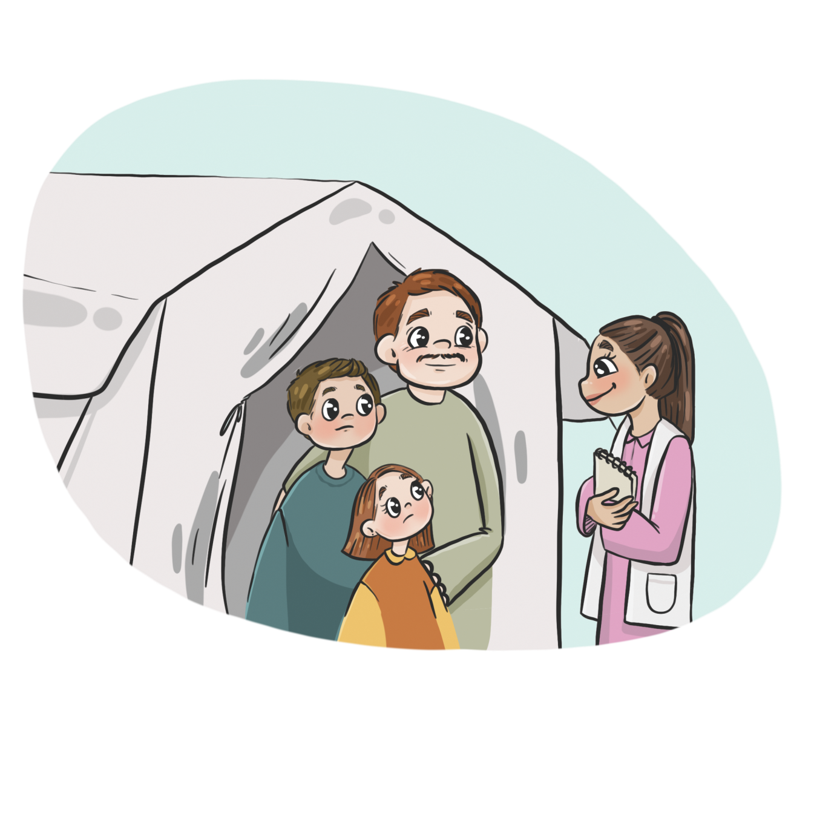
Psikolojik İlk Yardımın Amaçları
Psikolojik ilk yardım, kriz ve travmatik olaylar sırasında ya da hemen sonrasında, olaydan etkilenen kişilerin temel fiziksel ya da psikolojik ihtiyaçlarının karşılanması, olayın bireyler üzerindeki etkilerinin ve olası travma sonrası stres belirtilerinin olabildiğince azaltılması, kısa ve uzun dönemde daha uyum sağlayıcı bir işlevselliğin ve baş etmenin artırılması amacıyla uygulanır.

Slide 11
Okul Temelli
Psikolojik İlk Yardım Nedir?
Okul temelli psikolojik ilk yardımı (PİY-Okul), okul ortamında ya da okul dışında bir alanda ortaya çıkan kritik ve acil bir durumun hemen sonrasında öğrencilere, ailelere, okul personeline ve diğer kişi ve kurumlara yardımcı olmayı amaçlayan kanıta dayalı bir müdahale modelidir. Bu model, okulda ortaya çıkan travmatik ve kriz durumlarının sonrasında başlangıçtaki sorunları azaltmak, öğrencilerde ve okul personelinde, kısa ve uzun vadede daha etkili, işlevsel ve uyum sağlayıcı başa çıkmayı
teşvik etmek için tasarlanmıştır.

Slide 12
Okul Temelli
Psikolojik İlk Yardımın Temel Hedefleri
Şefkatli bir yaklaşımla öğrenciler ve okul çalışanları ile olumlu bir iletişim kurmak,
Güvenliği artırmak, fiziksel ve duygusal rahatlama sağlamak,
Duygusal olarak bunalmış veya sarsılmış öğrencileri ve okul çalışanlarını sakinleştirmek ve gerekiyorsa ilgili yardım birimlerine yönlendirmek,
Öğrencilerin ve okul çalışanlarının acil ihtiyaçlarını belirlemelerine yardımcı olmak,
Öğrencilerin ve okul çalışanlarının acil ihtiyaçlarını ve endişelerini gidermelerine yardımcı olmak için pratik yardım ve bilgi sunmak,

Slide 13
Okul Temelli
Psikolojik İlk Yardımın Temel Hedefleri
Öğrencilerin ve okul çalışanlarının, mümkün olan en kısa sürede sosyal desteğe ulaşmalarını sağlamak,
Öğrencilerin, okul çalışanlarının ve ailelerin, kendi başa çıkma çabalarını ve güçlü yönlerini kabul etmek,
Öğrencileri, okul çalışanlarını ve aileleri iyileşme süreçlerinde aktif bir rol üstlenmeleri için güçlendirmek,
Öğrencilerin; okul danışmanlık hizmetleri, akran destek programları, okul sonrası etkinlikler gibi ihtiyaç duydukları diğer hizmetlere ulaşmalarını sağlamak,

Slide 14
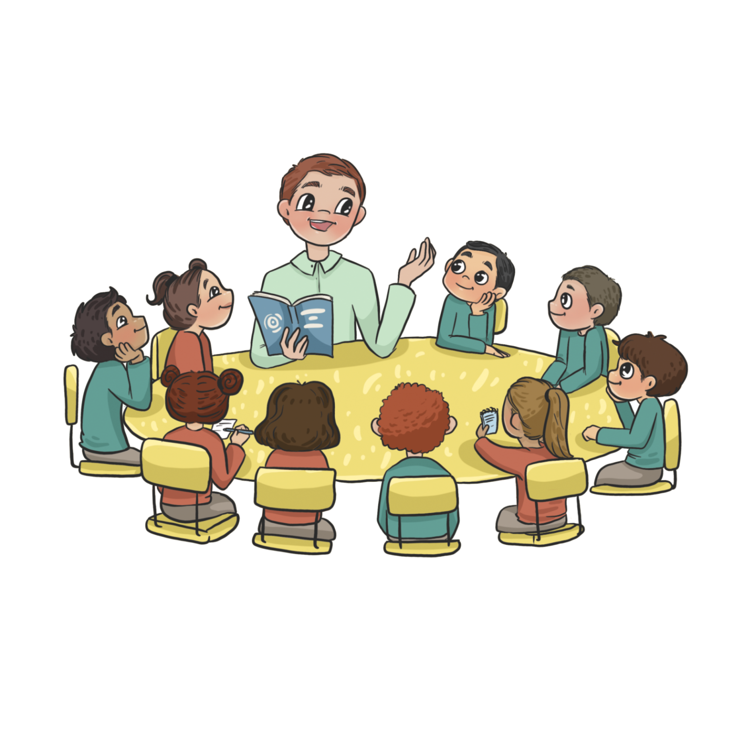
Okul Temelli Psikolojik İlk Yardım
Ne Zaman Kullanılır?
PİY Okul, afet durumları ya da travmatik bir olaydan hemen sonra en etkili müdahaledir. Bazı durumlarda da, PİY Okul, öğrencilerin ve personelin güvenliği sağlandıktan sonra, olay devam ederken de başlatılabilir.

Slide 15
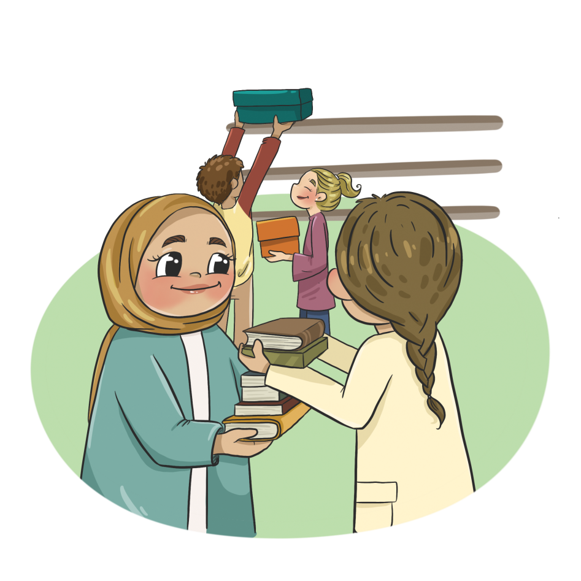
Okul Temelli Psikolojik İlk Yardım
Kimler İçindir?
PİY Okul, bir afete veya başka bir acil
duruma maruz kalan öğrenciler, okul
personeli ve aileleri için tasarlanmıştır.
İster okulda ister genel olarak toplumu etkileyen bir acil/afet/kriz durumu meydana gelsin, okullar, profesyonellerin çocuklara, ailelere, okul personeline ve diğer kurumlara yardımcı olması için merkezi bir konumdadır. PİY Okulun odak noktası, travma ve kriz durumuna maruz kalan çocuk ve ergenleri desteklemek ve güçlendirmektir.

Slide 16
Travma ve Kriz Durumlarında
Etik Açıdan Uygun Olanlar
Dürüst ve güvenilir olun.
Bir kişinin kendi kararlarını verme hakkına saygı gösterin.
Kendi önyargılarınızın farkında olun ve bu önyargılarınızı bir kenara bırakın.
İnsanlara şu anda yardımı reddetseler bile gelecekte yardıma hala ulaşabileceklerini açıkça belirtin.
Gizliliğe saygı gösterin ve kişinin hikâyesini uygun şekilde gizli tutun.
Kişinin kültürel farklılıklarına (din, dil, cinsiyet, etnik köken ve kültürel değerleri, sosyo ekonomik düzeyi gibi.,.) saygı
gösterin ve bunlara uygun davranın.

Slide 17
Etik açıdan uygun olmadığı için ASLA yapmayın:
Bir yardım eden olarak bu yardım ilişkisinden yararlanmayın.
Kişiden ona yardım etmesi için para veya iyilik istemeyin.
Yanlış sözler veya yanlış bilgi vermeyin.
Yardım becerilerinizi abartmayın.
İnsanları yardım etmeye zorlamayın, müdahaleci veya saldırgan olmayın.
İnsanlara hikâyelerini anlatmaları için baskı yapmayın.
Kişinin hikâyesini izni olmadan başkalarıyla paylaşmayın.
Kişiyi eylemleri veya duyguları için yargılamayın
(WHO, 2011).

Slide 18
Psikolojik İlk Yardım Uygulaması 3 Eylem İlkesi:
“İzle, Dinle ve Bağ Kur”
İzle, dinle ve bağ kur, üç eylem ilkesi, stres altındaki birine yaklaşmanın, hangi tür yardıma ihtiyacı olduğunu değerlendirmenin ve bu yardımı almasına yardımcı olmanın bir yolu olarak kullanılmaktadır.

Slide 19
Bu Süreçte İzlenecek Adımlar ve Odaklanılması Gereken Noktalar
İZLE:
Yaşanan kriz durumuna dikkat et.
İlk adım olarak, neler olup bittiğini belirleyin.
Kimin yardıma ihtiyacı olduğunu belirleyin.
Emniyet ve güvenlik risklerini belirleyin.
Fiziksel yaralanmaları tanımlayın.
Acil temel ve pratik ihtiyaçları belirleyin.
Duygusal tepkileri gözlemleyin.

Slide 20
Bu Süreçte İzlenecek Adımlar ve Odaklanılması Gereken Noktalar
Dinle:
Travmaya maruz kalan kişiye dikkat et.
Kendini tanıt.
Dikkatli ve aktif dinle.
Başkalarının duygularını kabul edin.
Tehlikedeki kişiyi sakinleştirin.
İhtiyaçları ve endişelerini sorun.
Zor durumdaki kişilerin ihtiyaçlarına ve sorunlarına çözüm bulmalarına yardımcı olun.

Slide 21
Bu Süreçte İzlenecek Adımlar ve Odaklanılması Gereken Noktalar
BAĞ KUR:
Yardım etmek için harekete geç
Bilgi verin.
Kişinin sevdikleriyle ve sosyal desteğiyle bağlantı kurun.
Pratik sorunların üstesinden gelin.
Hizmetleri ve diğer yardımları alın

Slide 22
Yetişkinler Çocukların İyileşmesine
Nasıl Yardımcı Olabilir?
Travmatik bir olaydan sonra çocukların rahatlamaya, desteğe ve güvende olduklarını bilmeye ihtiyacı vardır. Çocukların nasıl hissettiklerini ve duygularını konuşmak onlara iyi gelecektir. Bu nedenle çocuklarınızla daha fazla zaman geçirmeye çalışın ve onlara fiziksel teması artırın, daha fazla sevgi gösterin. Bazen çocuklar duygularını sözcükler yerine oyun yoluyla daha iyi ifade edebilirler, bu yüzden onlarla oynamak için zaman ayırın. Bir süre size daha fazla bağımlı olmaları normaldir, günlük rutinlerini yeniden oluşturmaya çalışın, örneğin yemek zamanları, yatma saatleri veya mümkünse okula dönme gibi rutinlerine dönün. Afetler hakkında yanlış fikirleri veya gerçekdışı duyumları
olması durumunda çocuklarınızın bildiklerini öğrenin ve yanlış anlamaları varsa düzeltin. Çocuklarınızın medyaya ve felaket hikâyelerine maruz kalmasını engelleyin. Tepkilerinizi çocuğunuzun yaşına ve olgunluk düzeyine göre ayarlayın, algı ve duygu durumuna odaklanın. Çocukların yetişkinlerin konuşmalarını ve tepkilerinin gözlediğini unutmayın.

Slide 23
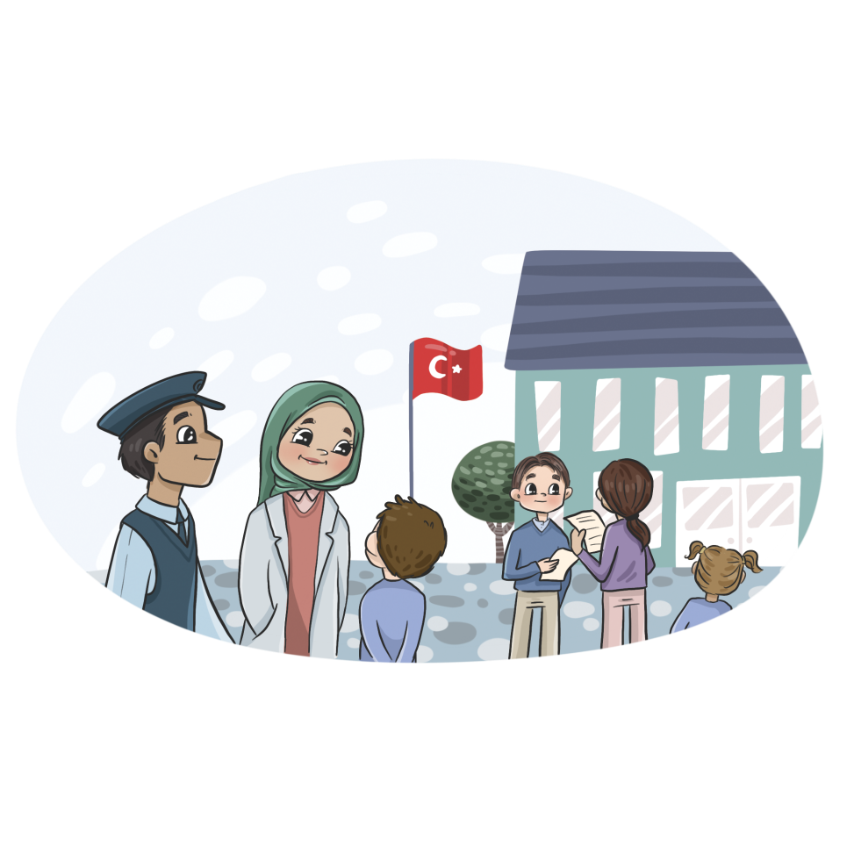
Depremde Psikolojik İlk Yardım
Uygulama Süreci
PİY öncesinde gerekli hazırlıkları yaptıktan sonra
aşağıda verilen 3 eylem ilkesini izleyin.

Slide 24
1-İzle Eylem İlkesi
İzle | Güvenliği gözlemleyin. Açıkça acil temel ihtiyaçları olan kişileri gözlemleyin. Ciddi sıkıntı tepkileri olan kişileri gözlemleyin.
Güvenlik | Ne tür tehlikeler var? Kendinize veya başkalarına zarar vermeden orada olabilir misiniz? | Güvenlik konusunda emin değilseniz… GİTMEYİN! Başkalarından yardım isteyin. Güvenli bir mesafeden iletişim kurun.

Slide 25
Acil temel ihtiyaçları olan kişiler | Kritik şekilde yaralanan var mı? Kurtarılmaya ihtiyacı olan var mı? Açıkça görünen ihtiyaçları olan var mı (Örn, yırtık giysiler, görünürde bir yaralanma)? Hizmetlere erişmek veya korunmak için kimlerin yardıma ihtiyacı olabilir? Başka kim yardımcı olabilir? | Rolünüzü bilin. İhtiyacı olan kişiler için yardım almaya çalışın. Bakım için ciddi şekilde yaralanmış kişileri sevk edin.

Slide 26
Yaşanan bir deprem sonrasında kriz devam ediyor olabilir, yeterince hazırlık yapmak için zamanınız olmayabilir veya durum sürekli değişiyor olabilir. Sakin olun, güvende olun ve harekete geçmeden önce düşünün. Etrafı "izlerken" şu soruları düşünün:
Ciddi sıkıntı yaşayan insanlar | Kaç kişi ve bulundukları yer neresi? Aşırı derecede üzgün, hareketsiz, şokta veya başkalarına cevap veremeyen biri var mı? | PİY’den kimlerin yararlanabileceğini ve sizin stres altındaki kişiye en iyi nasıl yardım edebileceğinizi düşünün.

Slide 27
2-Dinle Eylem İlkesi
DİNLE | • Desteğe ihtiyacı olabilecek kişilerle iletişim kurun • İnsanların ihtiyaçlarını ve endişelerini sorun • İnsanları dinleyin ve sakinleşmelerine yardımcı olun
İletişim kurun | • Saygılı yaklaşın • Kendinizi adınız ve çalıştığının kurumunuzu belirterek tanıtın • Yardım sağlayıp sağlayamayacağınızı sorun, güvenli / sessiz bir yer bulun • Kişinin rahat hissetmesine yardımcı olun (su, battaniye) • Onları güvende tutmaya çalışın.

Slide 28
İhtiyaçları ve endişeleri hakkında soru sorun | • Bazı ihtiyaçlar açık olsa da her zaman sorun • Kişinin önceliklerini - onlar için en önemli olanı bulun.
Dinleyin ve insanların sakinleşmesine yardımcı olun | • Kişiye yakın durun • Konuşmaları için onlara baskı yapmayın • Konuşmak isterlerse dinleyin • Çok üzgünse, sakinleşmesine ve yalnız olmadığını anlamasına yardımcı olun.

Slide 29
3-Bağ Kur Eylem İlkesi
İhtiyaçları ve endişeleri hakkında soru sorun | Temel ihtiyaçlarını karşılamasına ve hizmetlere erişmesine yardımcı olun. Sorunlarla kendilerinin baş etmelerine yardımcı olun. Bilgi verin. Sevdiklerine ve sosyal destek ağlarına ulaşmalarını sağlayın.
Temel İhtiyaçlar | Hangi ihtiyaçları talep ediyorlar? Hangi hizmetler mevcuttur? Savunmasız veya risk altındaki olan var mı, gözden kaçırmayın. Söz verirseniz takip edin

Slide 30
Yardım Etme: İnsanlar problemleriyle baş edebilir. | Stres altındaki olmak bunaltıcı olabilir. Acil ihtiyaçlara öncelik vermelerine yardımcı olun (önce ne yapmalı). Hayatlarındaki destekleri belirlemelerine yardımcı olun. İhtiyaçlarını nasıl karşılayabilecekleri konusunda pratik önerilerde bulunun (Ör. Gıda ve barınma yardımı için kayıt olmak). Geçmişte nasıl başa çıktıklarını hatırlamalarına ve daha iyi hissetmelerine ne yardımcı olur bulmalarına yardımcı olun.

Slide 31
Bilgi Verme | Yardım etmeden önce doğru bilgilere ulaşın. Verdiğiniz bilgilerin kaynağını ve güvenilirliğini açıklayın. Bu bilgileri ne zaman/nerede güncelleyeceğinizi bildirin. Yardım hizmetlerine nereden ve nasıl erişebilecekleri konusunda yeterince bilgilendirildi mi? Onların hizmetlere nasıl erişeceklerini bildiklerinden emin olun (özellikle savunmasız kişilerin). Yardım eden olarak YALNIZCA bildiklerinizi söyleyin, bilmiyorsanız bilmediğinizi söyleyin.

Slide 32
Sosyal Destek | Sosyal destek iyileşme için çok önemlidir. Aileleri ve çocukları bakıcılarla bir arada tutun. İnsanların arkadaşları ve sevdikleriyle iletişim kurmasına yardımcı olun. Dini desteğe erişimi kolaylaştırın. Etkilenen kişiler birbirlerine yardım edebilir, onları bir araya getirin.
NOT: Üç eylem basamağına göre verilen deprem örneği farklı afet ve acil durumlara göre psikolojik ilk yardım desteğini sunacak kişi tarafından uyarlanabilir.

